Slide 1
과제 5
컴퓨터정보공학부 201921285 정소희

Slide 2
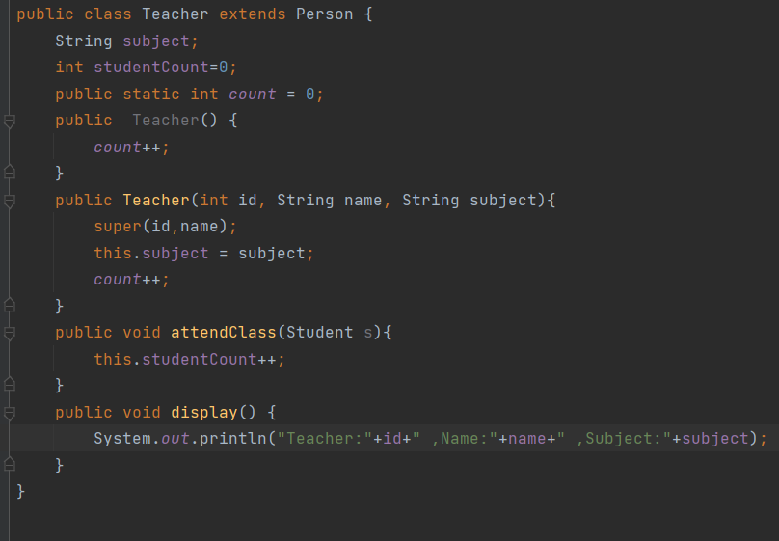
Teacher.java

Slide 3
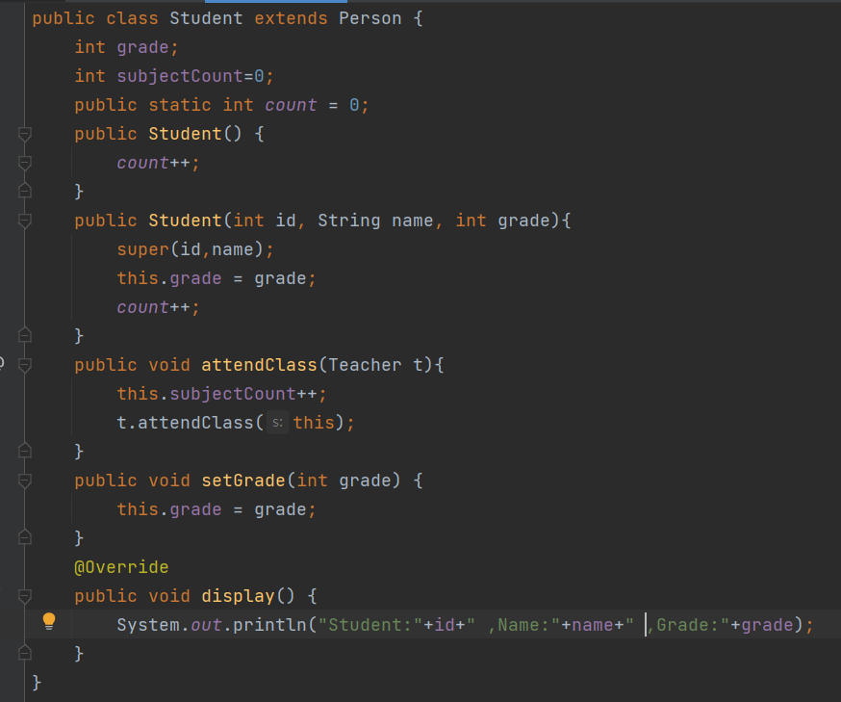
Student.java

Slide 4
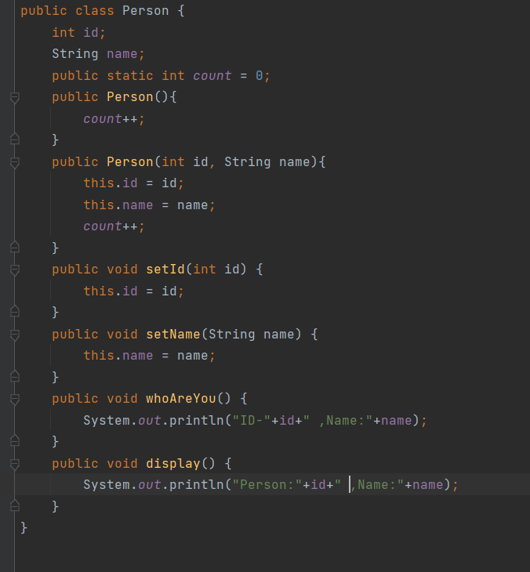
Person.java

Slide 5
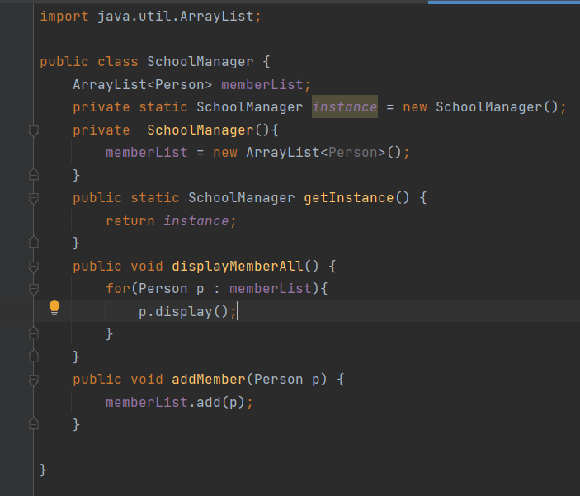
SchoolManger.java

Slide 6
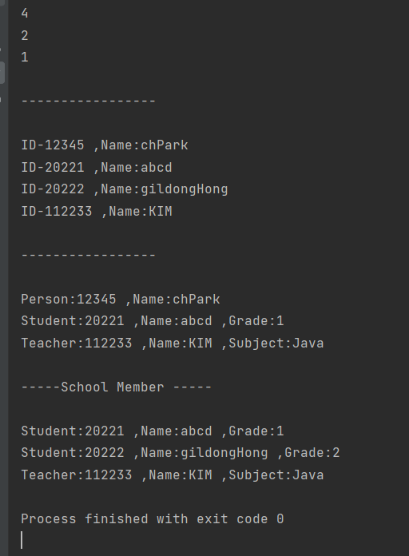
실행결과

